Slide 1
Resvane– och olycksstatistik med fokus på gång
Måns Wallström
Uppsala kommun, enheten för trafikplanering och mobilitet
8 april 2026

Slide 2
Bakgrund resvaneundersökning
Resvaneundersökningen Kollektivtrafikbarometern utförs av Lysio på uppdrag av Svensk kollektivtrafik
Data samlas in över hela året bland folkbokförda i Uppsala län, i åldrarna 15-95
Data finns från 2017 och framåt
Ca 2000 svar per år i Uppsala kommun
Urvalet slumpmässigt*, med förutbestämda kvoter för kön och ålderskategorier

Slide 3
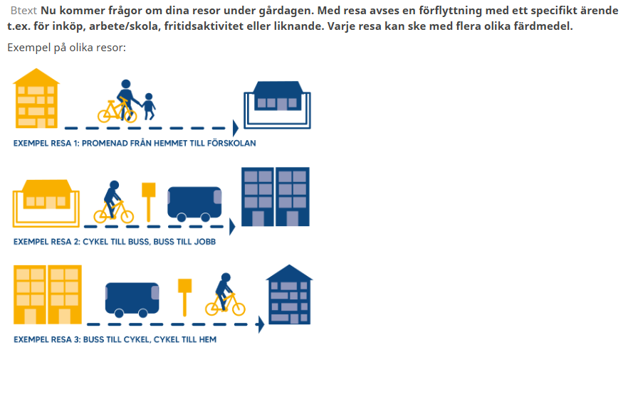
Metodändringar från och med 2024
Mindre fokus på kollektivtrafik i inbjudningsbrevet för mer representativt urval
Förtydligande bilder
Konsekvens: Uppgång i andel resor till fots och nedgång i andel resor med kollektivtrafik

Slide 4
Resedagbokens utformning
Om du tänker på gårdagen, gjorde du någon förflyttning/resa?
Vilket var ditt ärende när du gjorde den första resan igår?
Din första resa igår, var började den?
Var slutade resan för detta ärende?
Vilka färdmedel använde du under denna resa igår?
Vilket var det huvudsakliga färdmedlet?
Gjorde du någon mer resa igår? …

Slide 5
Resor inom Uppsala kommun
Ny mätmetod fr o m 2024
Notes:
Verkar finnas en uppåtgående trend för resor till fots, även om man bortser från ökningen som kommer av metodförändringar.
En anledning kan vara att en större andel av kommunens befolkning bor i tätorten än 2017, men ökningen är bara från 76.6% till 76.9%. En annan tänkbar förklaring skulle kunna vara att befolkningsökningen är koncentrerad till områden med hög andel resor till fots. Utifrån resvaneundersökningen verkar det dock inte vara så. De områden med störst befolkningsökning är Rosendal, Kungsängen, Kapellgärdet och Bäcklösa. Enligt resultat från resvaneundersökningen från 2024-2025 är Kungsängen den enda av dessa stadsdelar med en tydligt högre andel gångresor än genomsnittet.

Slide 6
Resor inom Uppsala tätort
Ny mätmetod fr o m 2024

Slide 7
Ärenden för resor till fots
Resor till jobbet och inköp av dagligvaror är de vanligaste ärendena för en resa till fots inom Uppsala kommun.

Slide 8
Resor till fots efter ärende
Inköp av dagligvaror är det ärende där störst andel resor görs till fots. Resor till jobbet är det ärende där minst andel resor görs till fots.

Slide 9
Säsongsvariation
Säsongsvariationen för resor till fots mindre än för cykel
Möjligen syns en viss ökning i andelen resor till fots under vintermånaderna. Kanske ersätts cykelresor av resor till fots.

Slide 10
Olyckstyper för skadade fotgängare
De allra flesta rapporterade personskadorna för fotgängare orsakas av singelolyckor.

Slide 11
Fotgängare – singelolyckor, väglagets inverkan
I en majoritet av fotgängare-singelolyckorna påverkas händelseförloppet av ishalka
Även ojämnheter har en inverkan i många av fallen

Slide 12
Utveckling över tid, rapporterade fotgängare-singelolyckor
Nedgång i rapportering under pandemin
Obligatorisk rapportering från 2021 (STRADA-lagen)
Viss ökning i rapporterade olyckor 2022-2024
Många olyckor pga ishalka november-december 2023, samt januari 2024
Ska titta närmre på sopsaltade stråk.

